Slide 1
循环结构

Slide 2
循环结构是程序中很重要的一种结构。其特点是：在给定条件成立时，重复执行某段程序。
重复执行的程序段称为循环体。
Python的循环结构有两种语句：
while 语句
for 语句

Slide 3
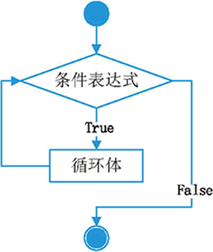
while语句
while 条件表达式 :
语句块
首先判断条件表达式的值，若值为真（True），则执行语句块。然后再重新判断条件表达式的值，若仍为真，则继续执行语句块......直到条件表达式的值为假（False）时，循环执行结束。

Slide 4
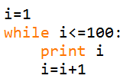
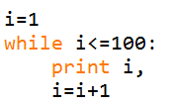
输出1到100之间所有的整数。
循环体
同一行输出

Slide 5
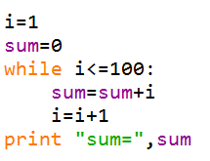
计算1到100之间所有整数的和。

Slide 6
注意！！在使用while语句时，一定要保证循环条件有变成假False的时候，否则这个循环将成为一个死循环，即无法结束的循环结构。
再次强调，while循环体的所有语句，必须使用相同的缩进格式。

Slide 7
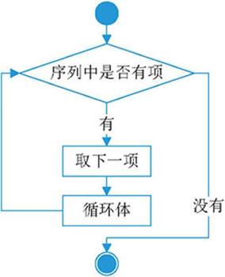
for语句
for 迭代变量 in 序列 :
语句块
迭代变量逐个获取序列中的每个值，语句块为每个值执行一次。

Slide 8
for循环常用于遍历字符串、列表、元组、字典、集合等序列类型。
迭代变量用于存放从序列类型变量中读取出来的元素，所以一般不会在循环中对迭代变量赋值。

Slide 9
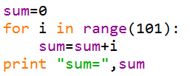
range( )是Python内置函数，用于生成一系列连续整数。

Slide 10
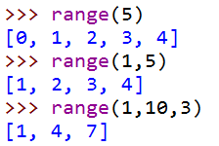
range()函数
函数语法：
range(start, stop[, step])
参数说明：
start：计数从start开始，默认为0。
stop：计数到stop结束，但不包括stop。
step：步长，默认为1。可以为负数。

Slide 11
循环嵌套
Python 允许在一个循环里面嵌入另一个循环。
while 条件表达式1 :
while 条件表达式2 :
语句块2
语句块1
for 迭代变量1 in 序列1 :
for 迭代变量2 in 序列2 :
语句块2
语句块1
也可以在while循环中嵌入for循环， 在for循环中嵌入while循环。

Slide 12
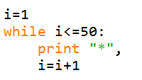
输出1行50个*
* * * * *……* * * * *

Slide 13
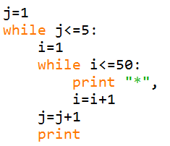
输出5行50个*
* * * * *……* * * * *
* * * * *……* * * * *
* * * * *……* * * * *
* * * * *……* * * * *
* * * * *……* * * * *

Slide 14
说明：
当 2 个（甚至多个）循环结构相互嵌套时，位于外层的循环结构常称为外层循环或外循环，位于内层的循环结构常称为内层循环或内循环。
嵌套循环执行的总次数 = 外循环执行次数×内循环执行次数。

Slide 15
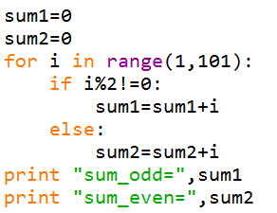
if 语句和循环结构（while、for）之间也可以相互嵌套。
计算1到100之间所有奇数的和与所有偶数的和。

Slide 16
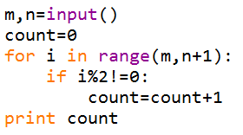
统计m到n之间奇数的个数。

Slide 17
循环控制语句
break语句
continue语句

Slide 18
break语句
break语句用于while循环或for循环中时，可以立即终止当前循环的执行，跳出当前所在的循环结构而执行循环后面的语句。
break语句一般会与if语句搭配使用，表示在某种条件下跳出循环体。

Slide 19
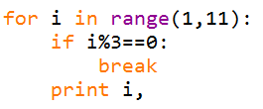

Slide 20
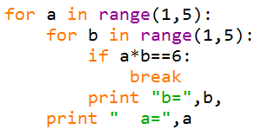
注意！！对于嵌套的循环结构，break语句只会终止所在循环体的执行，而不会作用于所有的循环体。

Slide 21
continue语句
continue语句用于while循环或for循环中时，可以跳过当前循环的剩余语句，然后继续执行下一次循环。
continue语句常与if语句一起使用，用来加速循环。

Slide 22
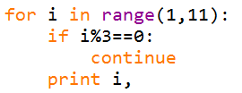

Slide 23
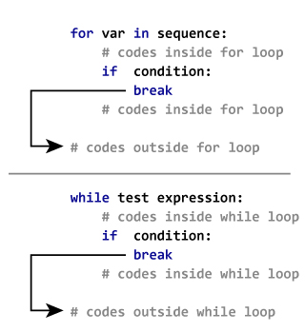
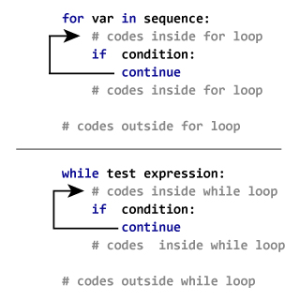
break和continue区别

Slide 24
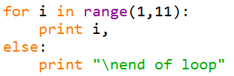
循环结构中的else
while循环和for循环后面都可以跟一个else语句块，它的作用是当循环条件为False跳出循环时，程序会最先执行else中的语句。
注意else的位置

Slide 25
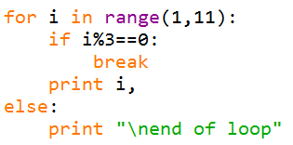
使用break跳出当前循环体之后，该循环后的else语句块也不会被执行。

